Slide 1
方差分析
1 方差分析的基本原理
2 单因素方差分析
3 两因素方差分析

Slide 2
问题的提出
在对多个样本进行比较时，如果用t检验就会产生较大的误差，提高了犯I型错误的概率。

Slide 3
例如我们用t检验一对一比较的方法检验4个样本平均数之间的差异显著性，就需要做C₄²=6次检验，每次无效假设的概率都是 1- α= 0.95，而且这些检验都是独立的，那么 6次都接受的概率是 0.95⁶=0.735。因此犯I型错误的概率为1-0.735 = 0.265，即6次犯错误可能性的累积，由此所犯错误的概率大大增加。

Slide 4
方差分析的基本含义
方差分析又叫变量分析（analysis of variance，ANOVA），是英国著名统计学家Fisher在20世纪初提出的。方差分析是对多个样本平均数差异显著性检验的一种引伸。

Slide 5
方差分析的基本原理
在一个多处理试验中，可以得出一系列不同的观测值。造成观测值不同的原因是多方面的，有的是处理不同引起的，叫处理效应或条件变异，有的是试验过程中偶然性因素的干扰和测量误差所致，这一类误差称试验误差。
方差分析的基本思想是将测量数据的总变异按照变异原因不同分解为处理效应和试验误差，并作出其数量估计。

Slide 6
通过方差比较以确定各种原因在总变异中所占的重要程度，即用处理效应和试验误差在一定意义下进行比较，若二者相差不大，说明试验处理对指标影响不大；若二者相差较大，则表明处理效应比试验误差大得多，说明试验处理影晌是很大的，不可忽视。除处理效应外，剩余变异就是由试验误差引起的，从而作为统计推断依据，由此在试验中选择合适的试验处理或确定进一步试验的方向。

Slide 7
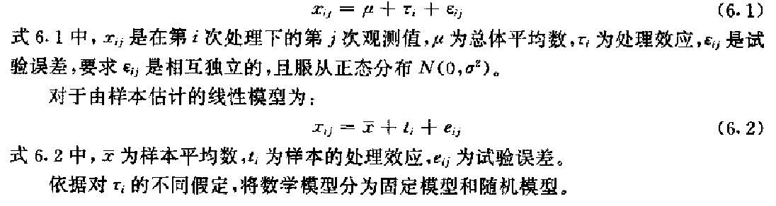
方差分析的数学模型
7.1
上式中，
7.2
上式中，

Slide 8
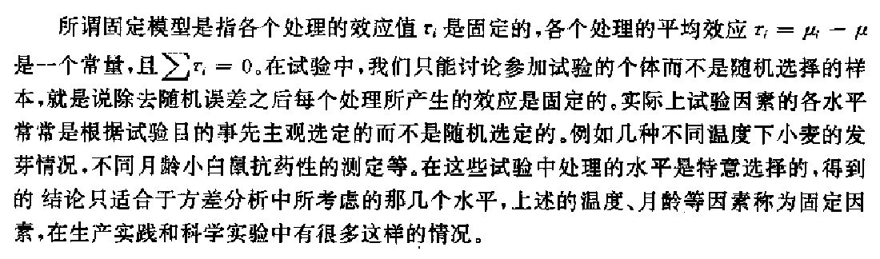
固 定 模 型

Slide 9
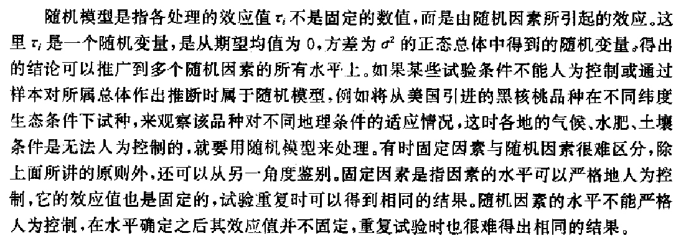
随 机 模 型

Slide 10
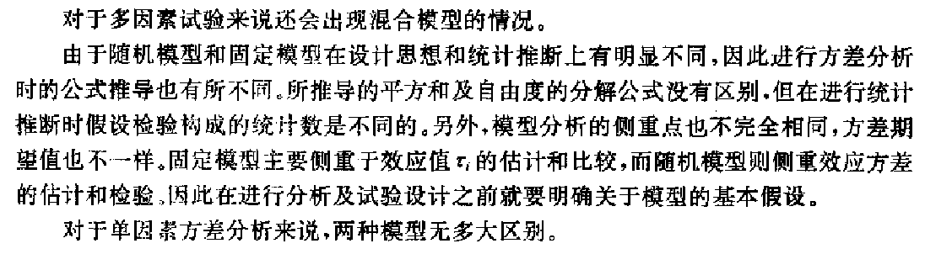

Slide 11
平方和的分解
设试验A具有k个处理样本，每个样本有n个观测值。则试验A共有kn个观测值，其样本资料可用下图来表示。

Slide 12
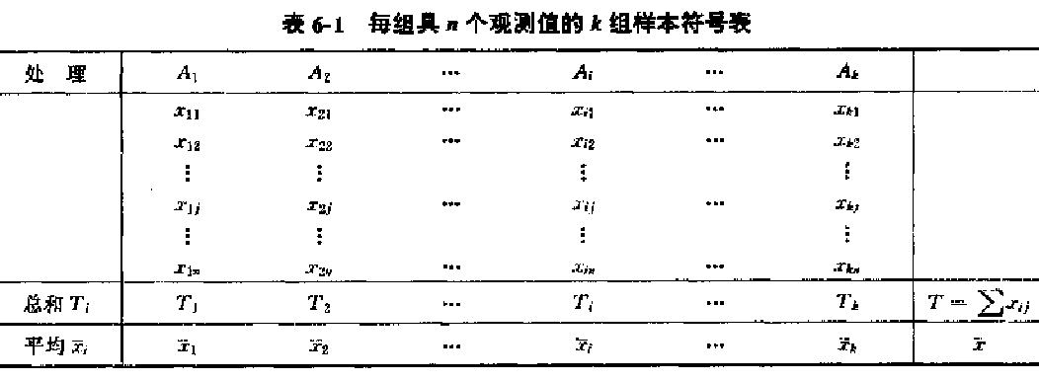
图 5-1

Slide 13
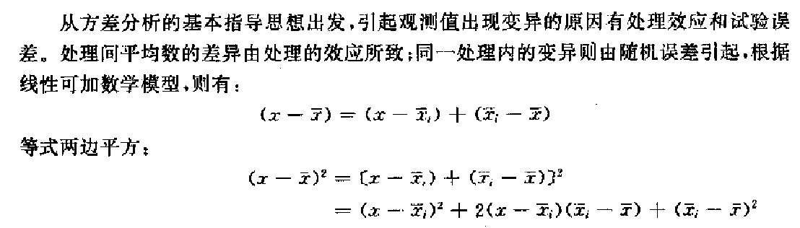

Slide 14
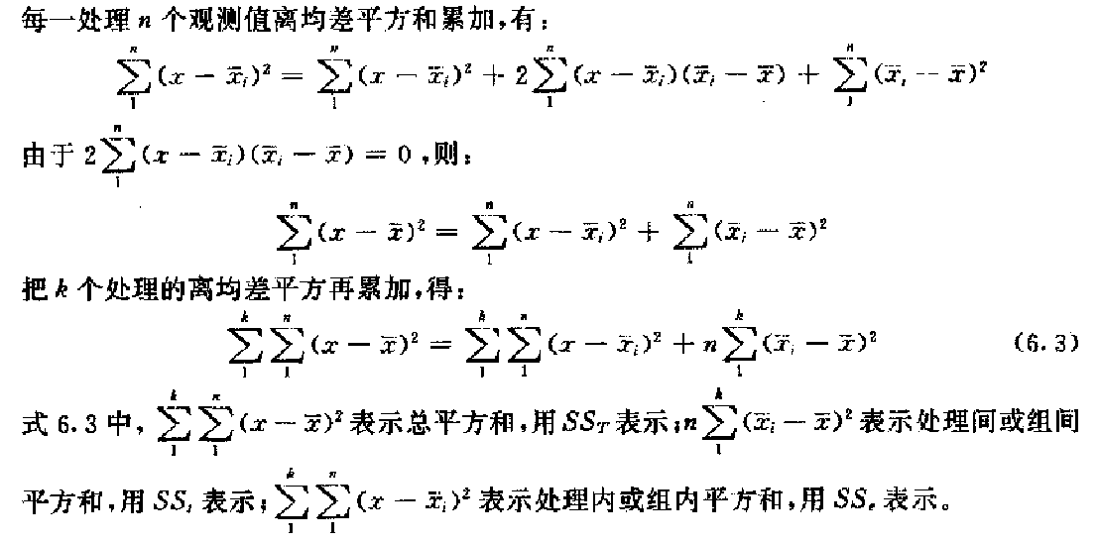
7.3
7.3

Slide 15
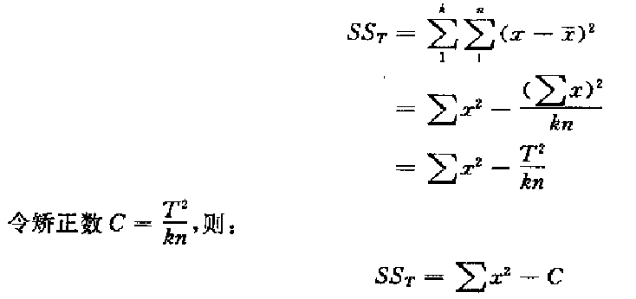
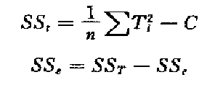
7.4
7.5
5.6

Slide 16
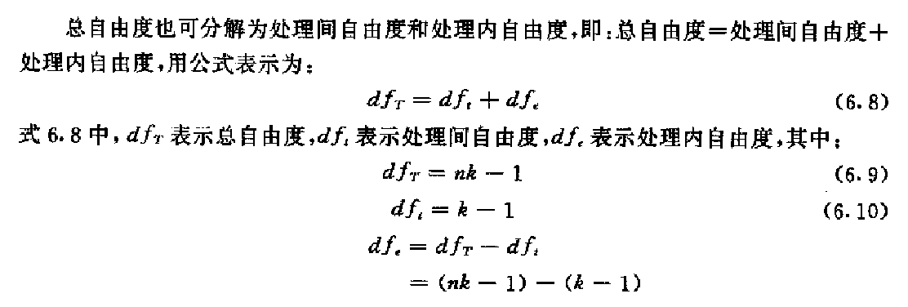
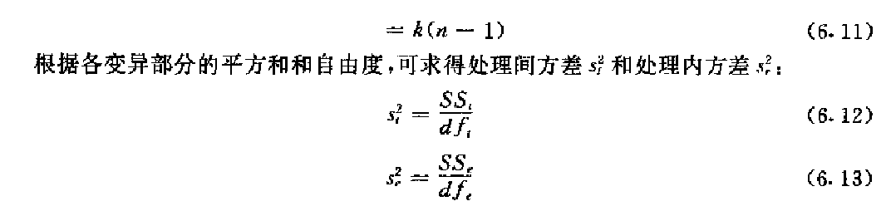
自由度的分解
7.7
7.8
7.9
7.10
7.11
7.12

Slide 17
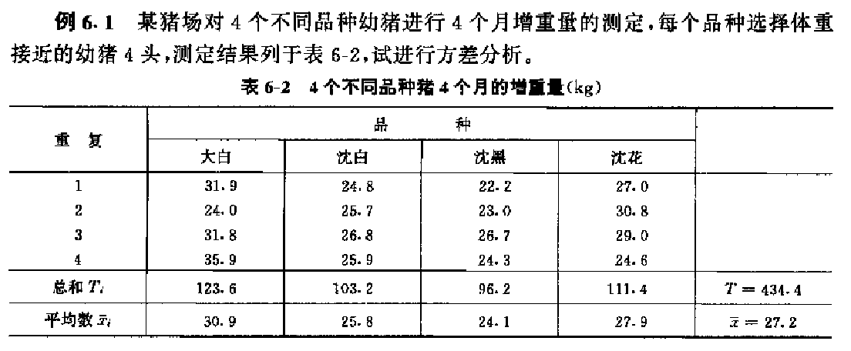
举 例 说 明
例 7.1
下表
表7.1

Slide 18
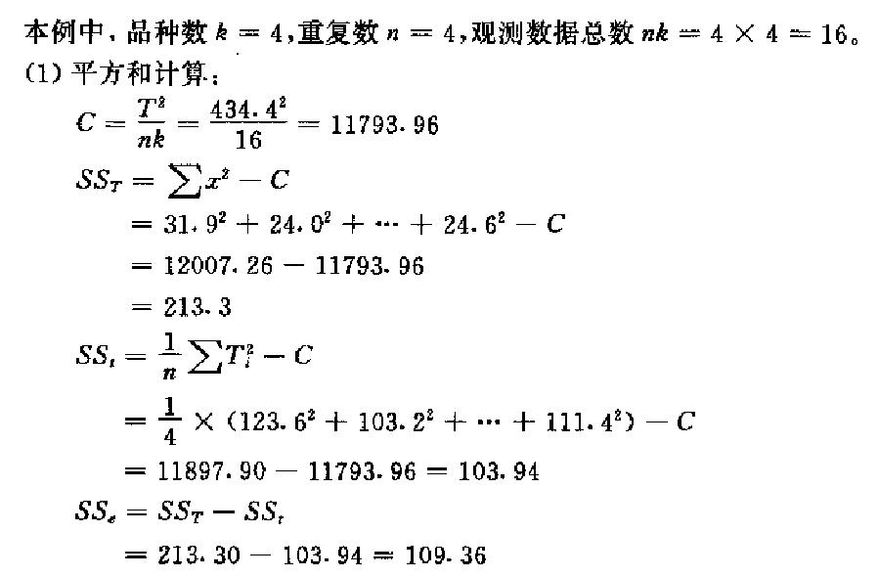

Slide 19
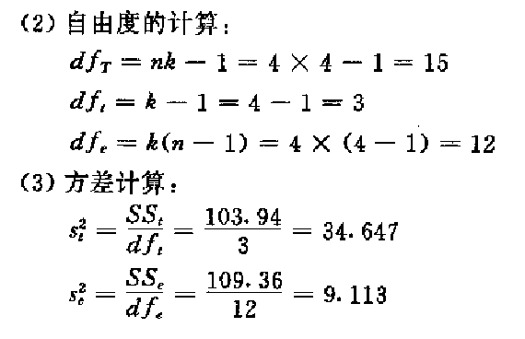

Slide 20

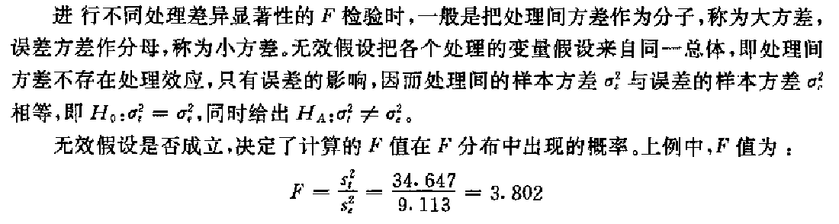
显著性分析-F检验

Slide 21
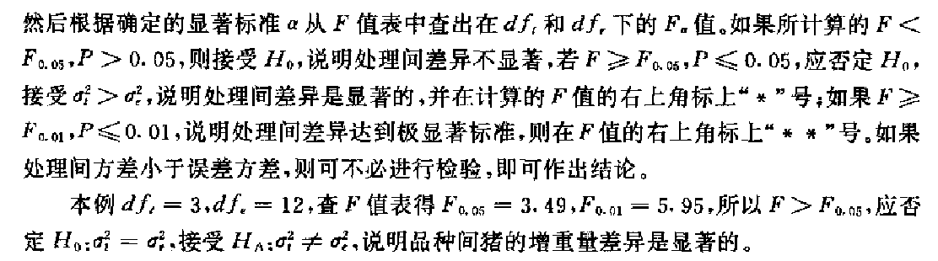

Slide 22
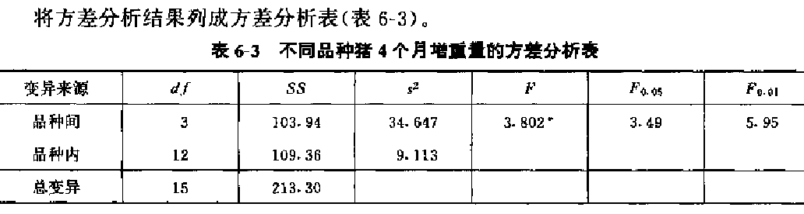
：表7.2
表7.2

Slide 23
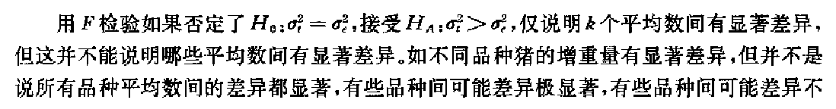
多 重 比 较

Slide 24
多重比较的常用方法
（1）最小显著差数法（LSD法）
（2）最小显著极差法（LSR法）
（i）新复极差检验（SSR检验）
（ii）q检验

Slide 25
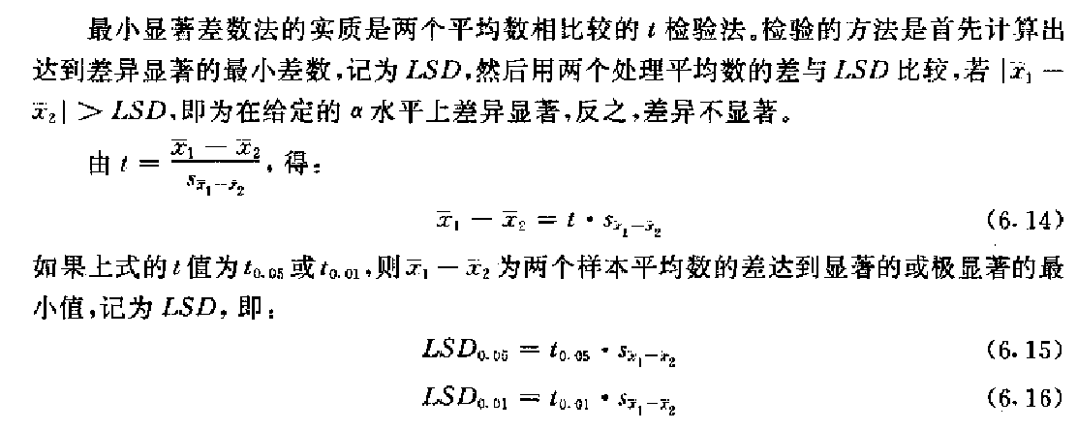
最小显著差数法（LSD法）
7.13
7.14
7.15

Slide 26
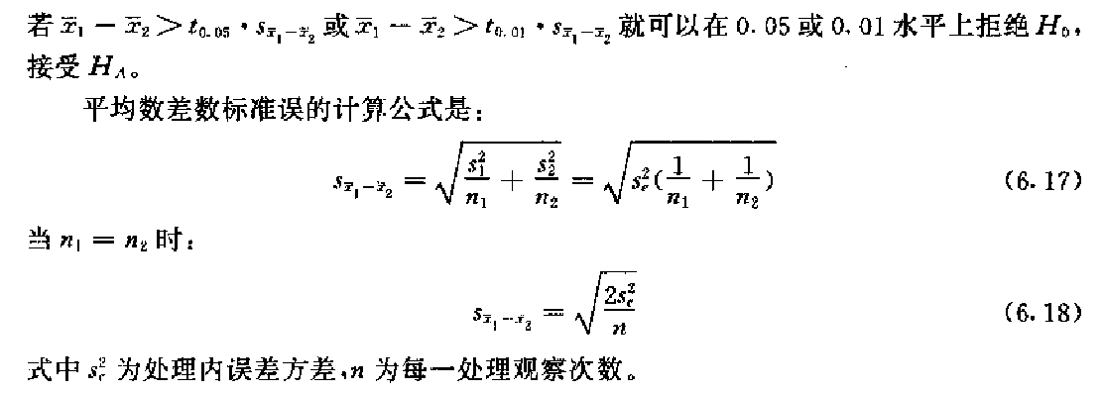
7.16
7.17

Slide 27
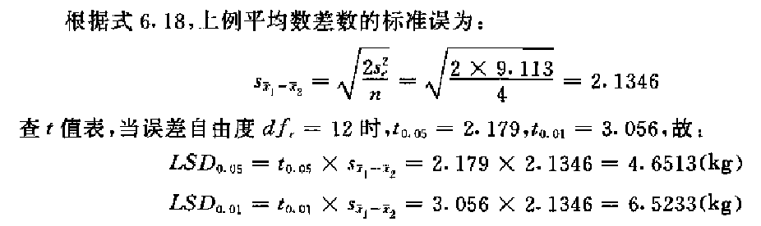
根据公式7.17，

Slide 28
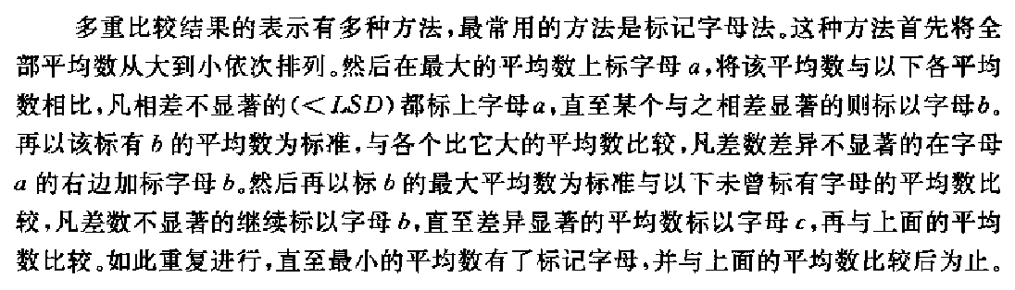
多重比较结果的表示法

Slide 29
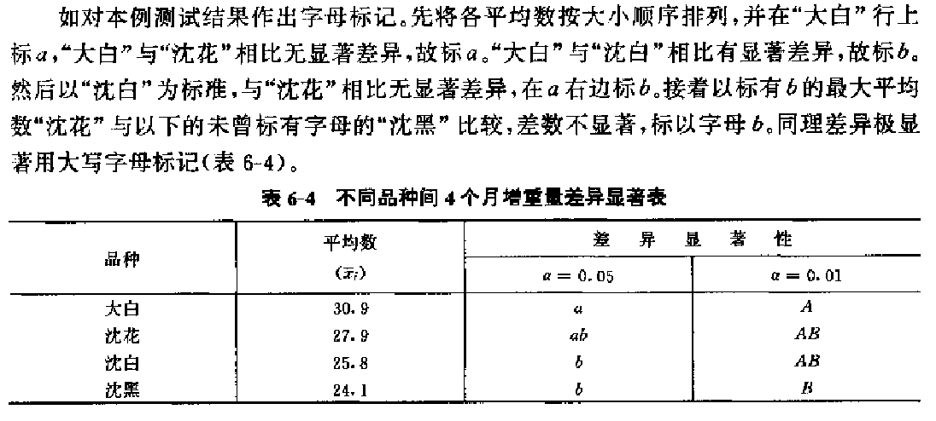
（表7.3）
表 7.3

Slide 30
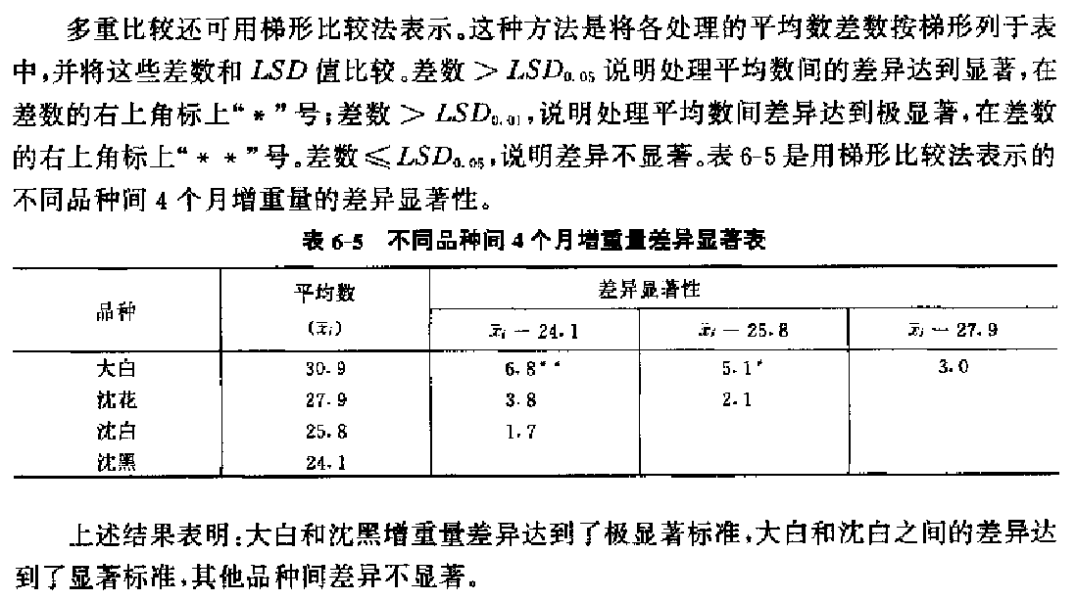
下表
表 7.4

Slide 31
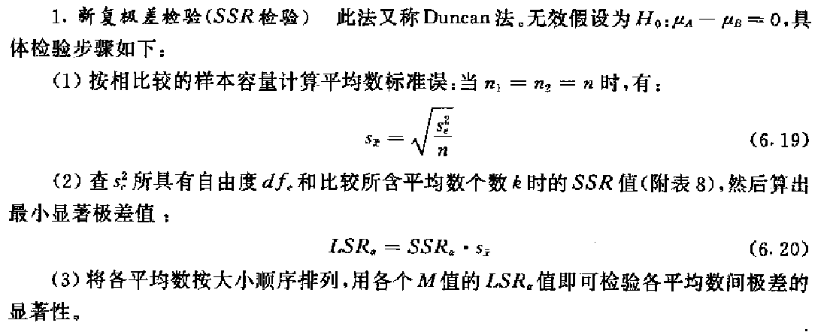
新复极差检验（SSR检验）
7.18
附表9
7.19

Slide 32
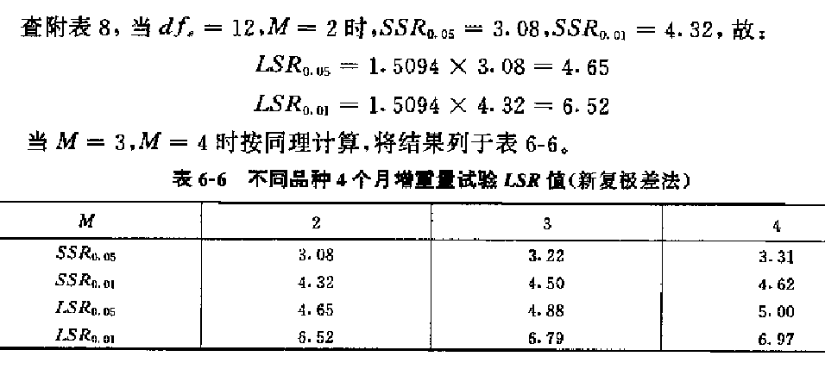
查附表9
下表
表 7.5

Slide 33
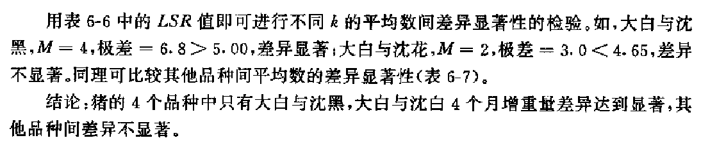
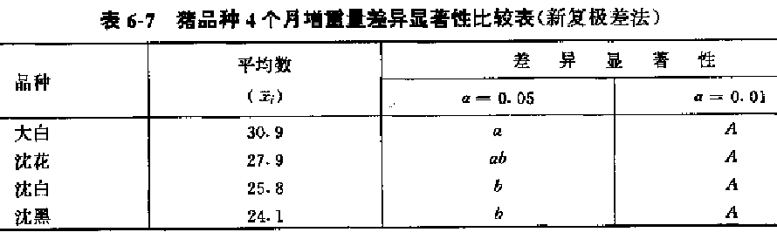
用表7.5
（下表）
表7.6

Slide 34
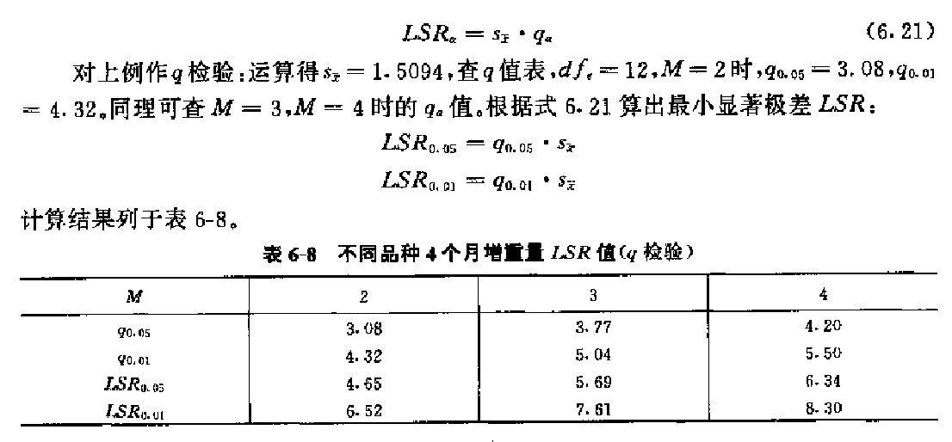
q 检 验
7.20
下 表
表 7.7

Slide 35
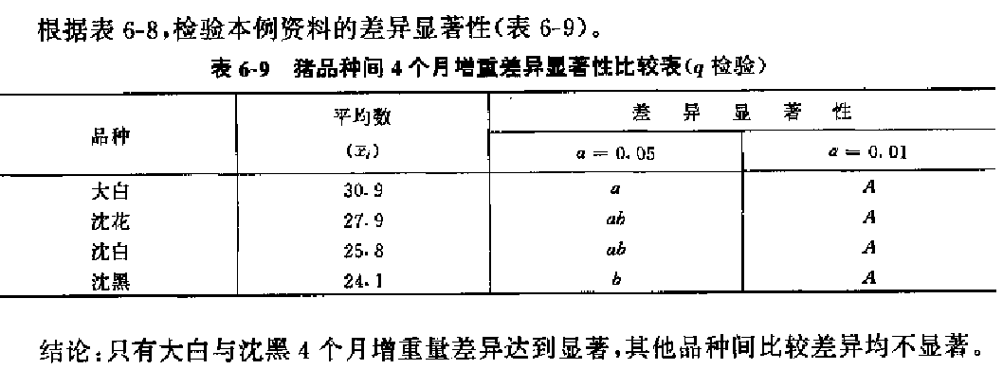
根据上表，
（见下表）
表7.8

Slide 36
方差分析的基本步骤
（1）将样本数据的总平方和和总自由度分解为 各变异因素的平方和和自由度；
（2）列方差分析表进行F检验，以弄清各变异因素在总变异中的重要程度；
（3）对各处理平均数进行多重比较。

Slide 37
单因素方差分析
1、组内观测次数相等的方差分析
2、组内观测次数不相等的方差分析

Slide 38
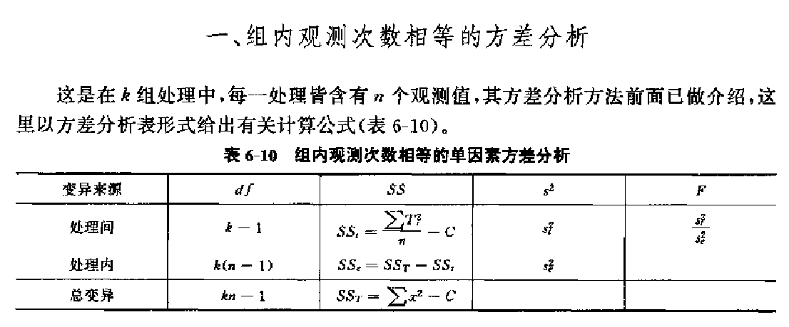
（见下表）
表 7.9

Slide 39
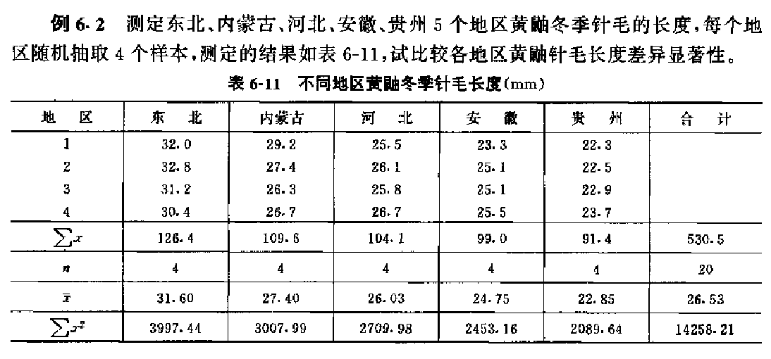
例 7.2
下表
表7.10

Slide 40
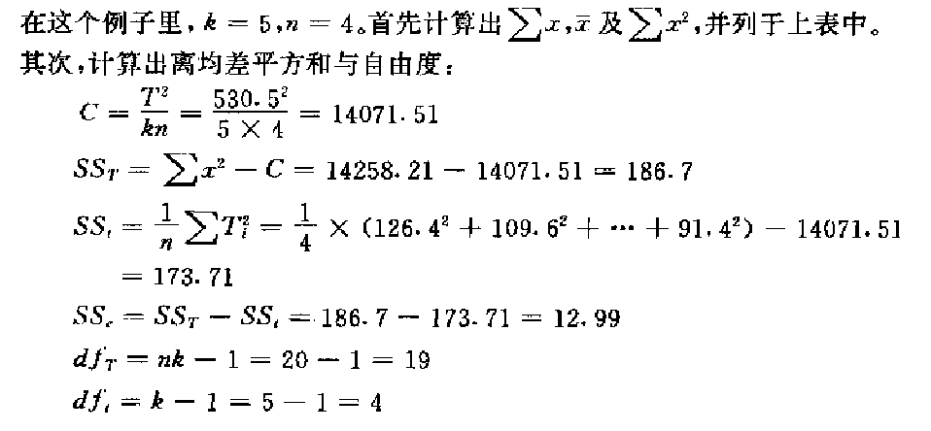

Slide 41
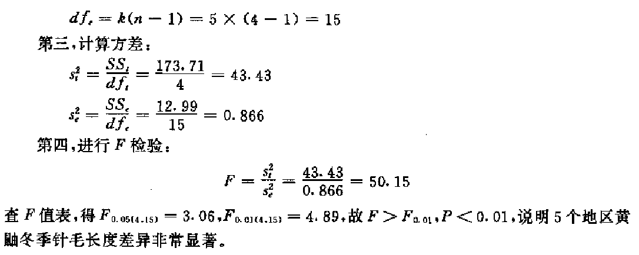

Slide 42
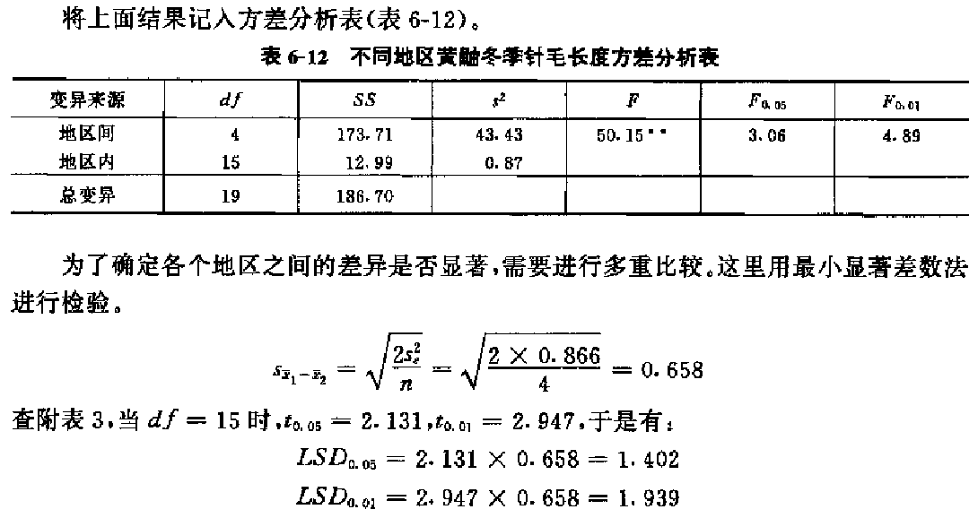
（下表）
表7.11

Slide 43
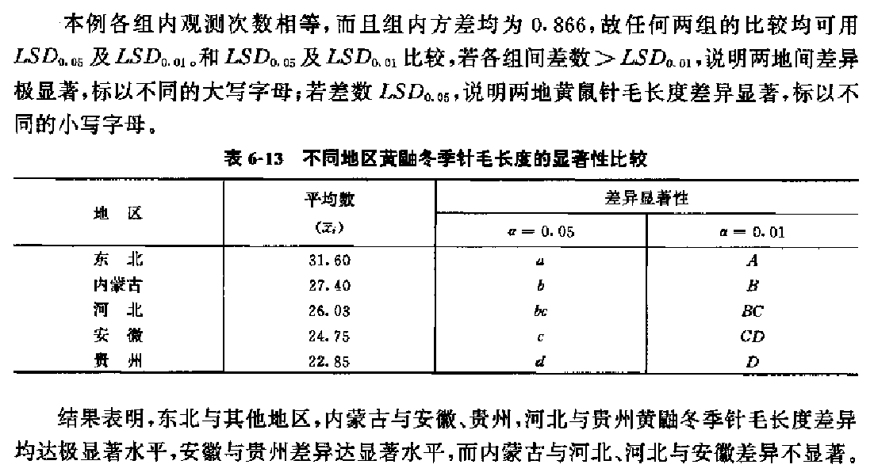
表7.12

Slide 44
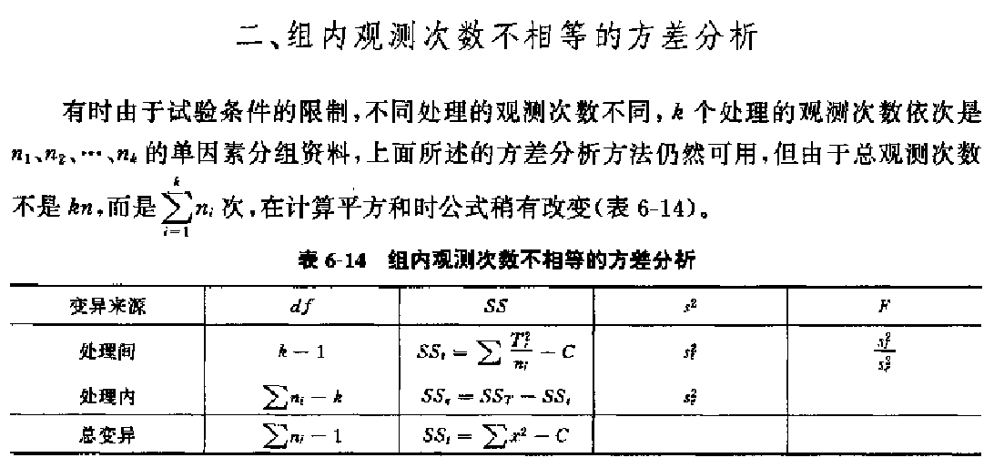
（下表）
表7.13

Slide 45
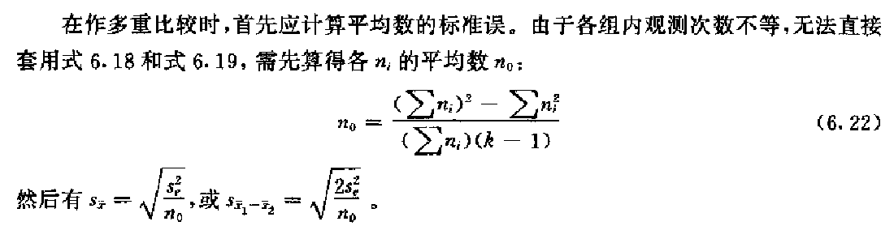
式7.17和7.18
7.21

Slide 46
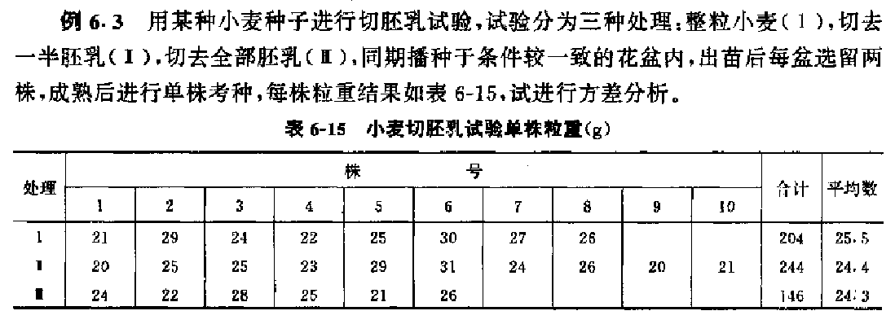
例 7.3
下表
表7.14

Slide 47
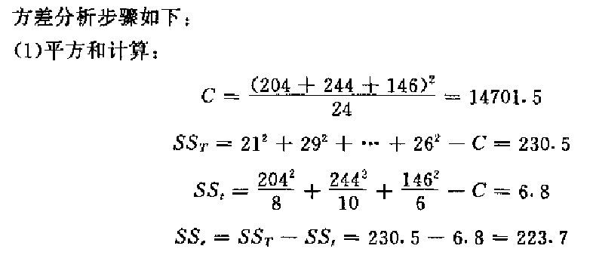

Slide 48
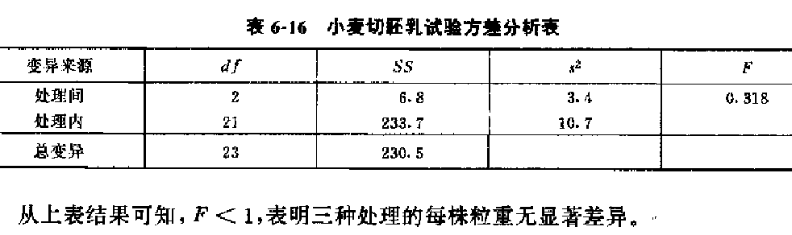
（2）列方差分析表：
表7.15

Slide 49
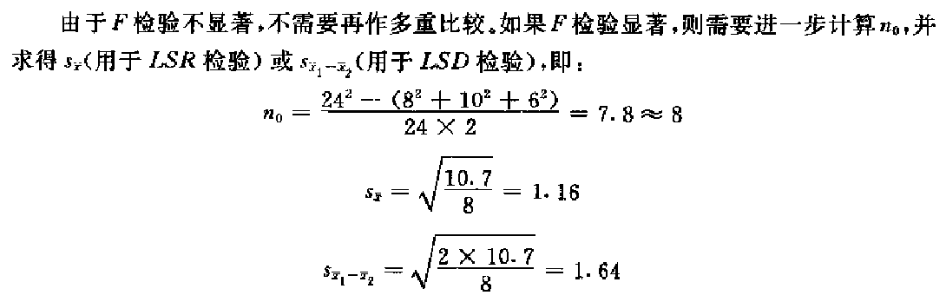

Slide 50
两因素方差分析

Slide 51
两因素交叉分组试验资料的方差分析
一 两因素有重复观察值试验的方差分析
二 两因素单独观察值试验的方差分析
三 举例

Slide 52
设试验考察A、B两个因素，A因素分a个水平，B因素分b个水平，所谓交叉分组是指A因素每个水平与B因素的每个水平都要碰到，两者交叉搭配形成ab个水平组合即处理。
特点：试验因素A、B在试验中处于平等地位，试验单位分成ab个组，每组随机接受一种处理，因而试验数据也按两因素两方向分组。

Slide 53
一、两因素有重复观察值试验的方差分析
1. 主效应与交互作用
① 简单效应 在某因素同一水平上， 另一因素不同水平对试验指标的影响称为简单效应。简单效应实际上是特殊水平组合间的差数。
表11-1日粮中加与不加赖、蛋氨酸雏鸡增重(g)
 | A₁ | A₂ | A₂-A₁ | 平均
B₁ | 470 | 472 | 2 | 471
B₂ | 480 | 512 | 32 | 496
B₂-B₁ | 10 | 40 |  | 25
平均 | 475 | 492 | 17

Slide 54
② 主效应 由于因素水平的改变而引起的平均数的改变量称为主效应。
如表，当A因素由A₁水平变到A₂水平时，A因素的主效应为A₂水平的平均数减去A₁水平的平均数。即
A因素的主效应=492-475=17
同理 B因素的主效应=496-471=25
主效应也就是简单效应的平均，如(32+2)÷2=17 , (40+10)÷2=25
 | A₁ | A₂ | A₂-A₁ | 平均
B₁ | 470 | 472 | 2 | 471
B₂ | 480 | 512 | 32 | 496
B₂-B₁ | 10 | 40 |  | 25
平均 | 475 | 492 | 17

Slide 55
③ 交互作用(互作，interaction)
在多因素试验中， 一个因素的作用要受到另一个因素的影响，表现为某一因素在另一因素的不同水平上所产生的效应不同，或者说，某一因素的简单效应随着另一因素水平的变化而变化时，则称该两因素存在交互作用。
显而易见，A的效应随着B因素水平的不同而不同，反之亦然。我们说A、B两因素间存在交互作用，记为A×B。
 | A₁ | A₂ | A₂-A₁ | 平均
B₁ | 470 | 472 | 2 | 471
B₂ | 480 | 512 | 32 | 496
B₂-B₁ | 10 | 40 |  | 25
平均 | 475 | 492 | 17

Slide 56
互作效应可由 (A₁B₁+A₂B₂-A₁B₂-A₂B₁)/2来估计。
表11—1 中的互作效应为： (470+512-480-472)/2=15
我们把具有正效应的互作称为正交互作用（协同作用）；把具有负效应的互作称为负交互作用（拮抗作用）；互作效应为零则称无交互作用。没有交互作用的因素是相互独立的因素，此时，不论在某一因素哪个水平上，另一因素的简单效应是相等的。

Slide 57
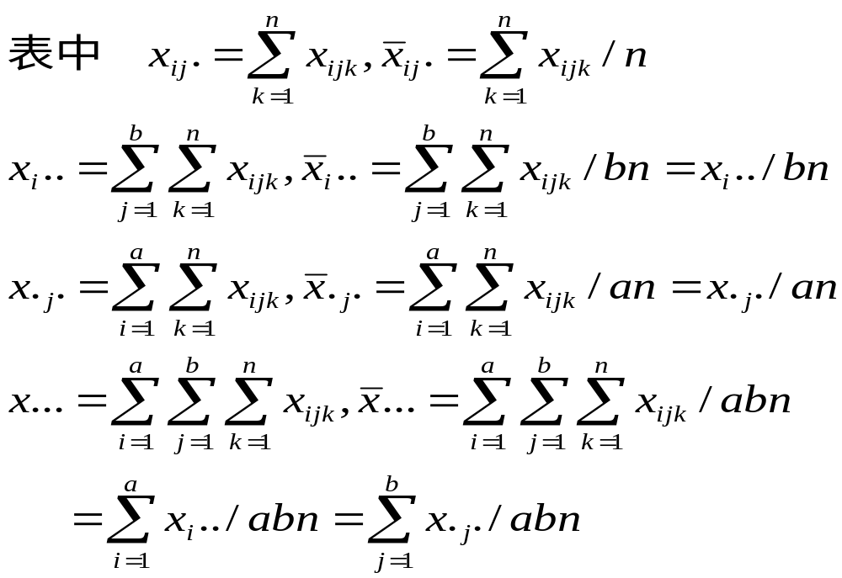
2. 两因素资料方差分析的数据模式

Slide 58
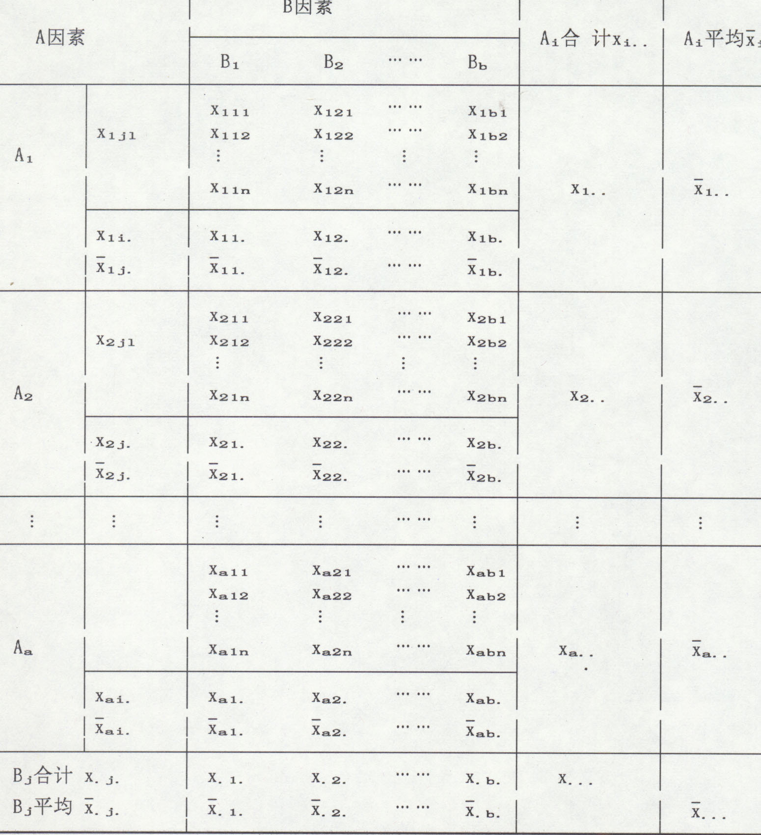

Slide 59
按因素的类型两因素或多因素方差分析可分为固定模型、随机模型和混合模型三类，这三类的数学模型、统计假设、统计量的计算、结果的解释等方面有很大差异，我们分别加以介绍．

Slide 60
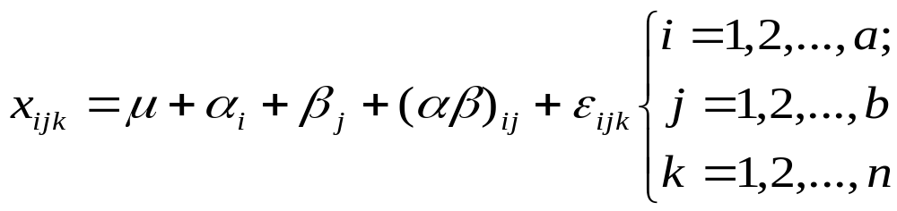
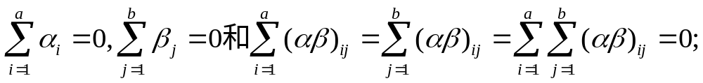
3. 固定效应模型
①统计模型
其中，μ为总平均数;α_{i}为A_{i}的效应；β_{j}为B_{j}的效应; (α β)_{ij}为A_{i}与B_{j}的互作效应；ε_{ijl}为随机误差，相互独立，服从N(0,σ²)。且有：

Slide 61
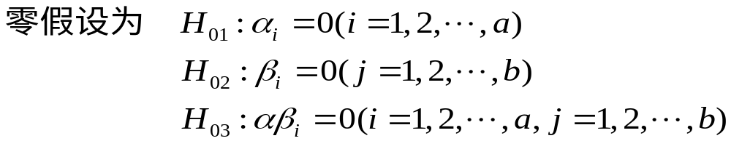
② 统计假设
备择假设为 上述各参数至少有一类不为零
③ 总平方和与总自由度的分解
SS_{T}=SS_{A}+SS_{B}+SS_{AB}+SS_{e}
df_{T}=df_{A}+df_{B}+df_{AB}+df_{e}
其中SS_{AB} ,df_{AB}为A因素与B因素交互作用平方和与自由度。

Slide 62
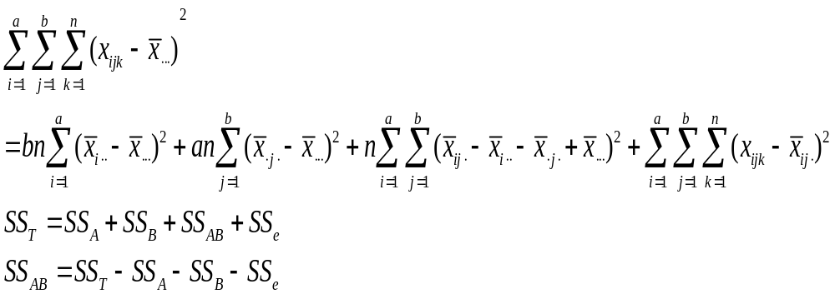

Slide 63
各项平方和、自由度及均方的计算公式如下：
均方为 MS_{A}=SS_{A}/df_{A} MS_{B}=SS_{B}/df_{B}
MS_{AB} =SS_{AB} / df_{AB} MSe=SSe/dfe
 | 平方和 | 自由度
矫正数 | C=x²…/abn
总 | SS_{T}=ΣΣΣx²_{ijk} -C | df_{T}=abn-1
A因素 | SS_{A}=1/(bn) Σx²_{i} . .-C | df _{A}=a-1
B因素 | SS_{B}=1/(an) Σx² ._{j} .-C | df _{A}=b-1
交互作用 | SS_{AB}=SS_{T}-SS_{A}-SS_{B} -SS_{e} | df_{AB}=(a-1)(b-1)
误差 | SS_{e}= ΣΣΣx²_{ijk} - 1/n ΣΣx²_{ij} . | df_{e}=ab(n-1)

Slide 64
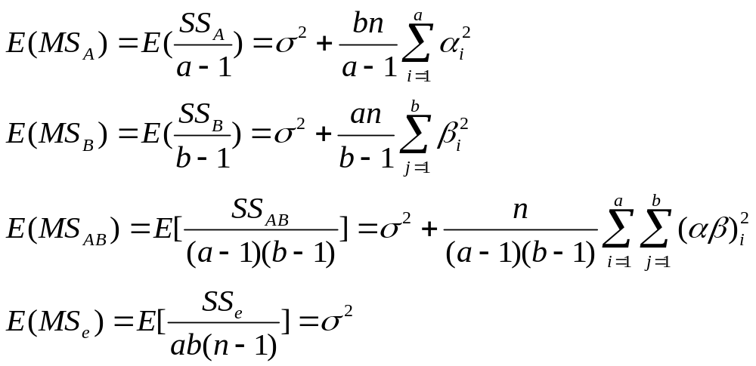
④ 期望均方

Slide 65
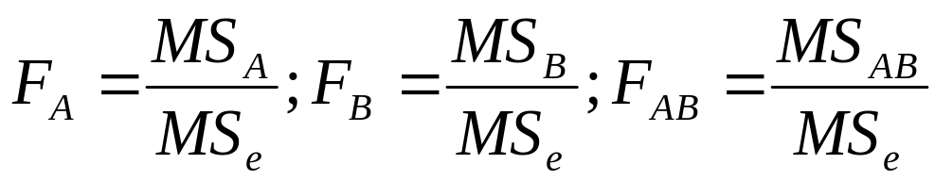

⑤ 统计量F

Slide 66
变异来源 | 平方和 | 自由度 | 均 方 | F 值
A因素 | SS_{A} | df_{A} | MS_{A} | F_{A}=MS_{A}/MS_{e}
B因素 | SS_{B} | df_{B} | MS_{B} | F_{B}=MS_{B}/MS_{e}
交互作用 | SS_{AB} | df_{AB} | MS_{AB} | F_{AB}=MS_{AB}/MS_{e}
误 差 | SS_{e} | df_{e} | MS_{e}
总变异 | SS_{T} | df_{T}

Slide 67



4. 随机效应模型
① 统计模型
其中要求：α_{i} 服从N(0, ) ；β_{j} 服从N(0, ); (α β)_{ij} 服从N(0, ); ε_{ij} 为随机误差，相互独立，服从N(0,σ²)。

Slide 68


② 统计假设
备择假设为 上述各参数至少有一类不为零
③ 总平方和与总自由度的分解（同固定效应模型）
④ 期望均方
⑤ 统计量F

Slide 69
变异来源 | 平方和 | 自由度 | 均 方 | F 值
A因素 | SS_{A} | df_{A} | MS_{A} | F_{A}=MS_{A}/MS_{AB}
B因素 | SS_{B} | df_{B} | MS_{B} | F_{B}=MS_{B}/MS_{AB}
交互作用 | SS_{AB} | df_{AB} | MS_{AB} | F_{AB}=MS_{AB}/MS_{e}
误 差 | SS_{e} | df_{e} | MS_{e}
总变异 | SS_{T} | df_{T}

Slide 70
5. 混合效应模型（设A为固定因素，B为随机因素）
① 统计模型
其中要求：β_{j}服从N(0, ); (α β)_{ij}服从N(0, ); ε_{ij}为随机误差，相互独立，服从N(0,σ²)。

Slide 71
② 统计假设
备择假设为 上述各参数至少有一类不为零
③ 总平方和与总自由度的分解
（同固定效应模型）

Slide 72


④ 期望均方
⑤ 统计量F

Slide 73
变异来源 | 平方和 | 自由度 | 均 方 | F 值
A因素 | SS_{A} | df_{A} | MS_{A} | F_{A}=MS_{A}/MS_{AB}
B因素 | SS_{B} | df_{B} | MS_{B} | F_{B}=MS_{B}/MS_{e}
交互作用 | SS_{AB} | df_{AB} | MS_{AB} | F_{AB}=MS_{AB}/MS_{e}
误 差 | SS_{e} | df_{e} | MS_{e}
总变异 | SS_{T} | df_{T}

Slide 74
二 两因素单独观察值试验的方差分析
A、B两个试验因素的全部ab个水平组合中，每个水平组合只有一个观察值，全部试验共有ab 个观察值。其数据模式如表11—2所示。

Slide 75









交叉分组两因素单独观察值试验数据模式
A 因素 | B 因 素 |  |  |  |  |  | 合计 x_{i}. | 平均
 | B₁ | B₂ | … | B_{j} | … | B_{b}
A₁ | x₁₁ | x₁₂ | … | x_{1j} | … | x_{1b} | x₁ .
A₂ | x₂₁ | x₂₂ | … | x_{2j} | … | x_{2b} | x₂ .
… | … | … | … | … | … | … | … | …
A_{i} | x_{i1} | x_{i2} | … | x_{ij} | … | x_{ib} | x_{i} .
… | … | … | … | … | … | … | … | …
A_{a} | x_{a1} | x_{a2} | … | x_{aj} | … | x_{ab} | x _{a} .
合计x ._{j} | x.₁ | x.₂ | … | x._{j} | … | x._{b} | x..
平均 |  |  | … |  | …

Slide 76


1、两因素单独观察值试验的数学模型
其中，μ为总平均数；α_{i}、β_{j} 分别为A_{i}、B_{j} 的效应;且 Σ α_{i}=0， Σ β_{j}=0；ε_{ij}为随机误差，相互独立，且服从N(0,σ²)。

Slide 77

2、平方和与自由度的分解
两因素单独观察值的试验,全部ab个观察值的总变异可以分解为A因素水平间变异、B因素水平间变异及试验误差三部分；自由度也相应剖分。平方和与自由度的分解式如下：
SS_{T}=SS_{A}+SS_{B}+SS_{e} df_{T}=df_{A}+df_{B}+df_{e}
各项平方和与自由度的计算公式为：
矫正数 C=x²../ab
总平方和
A因素平方和

Slide 78

B因素平方和
误差平方和 SSe=SS_{T} – SS_{A} - SS_{B}
总自由度 df_{T}=ab-1
A因素自由度 df_{A}=a-1
B因素自由度 df_{B}=b-1
误差自由度 df_{e}=df_{T} - df_{A}-df_{B}=(a-1)(b-1)
相应均方为
MS_{A}=SS_{A}/df_{A}, MS_{B}=SS_{B}/df_{B}, MS_{e}=SS_{e}/df_{e}

Slide 79
三 两因素交叉资料的方差分析举例
【例7.1】为了考察蒸馏水的pH 值和硫酸铜溶液浓度对化验血清中白蛋白与球蛋白的影响，将蒸馏水pH值(A因素)分成：A₁=5.40,A₂ =5.60, A₃=5.70,A₄=5.80四个水平；将硫酸铜浓度(B因素)分成B₁=0.04,B₂=0.08,B₃ =0.10三个水平,进行交叉分组试验。即用同一血清在不同pH值和不同硫酸铜浓度配比下各测定一次，测定结果(白蛋白与球蛋白之比)如表11— 3所示，试作方差分析。

Slide 80
表11-3
蒸馏水pH (A) | 硫酸铜浓度(B） |  |  | 合计 x_{i}. | 平均
 | B₁ | B₂ | B₃
A₁ | 3.5 | 2.3 | 2.0 | 7.8 | 2.6
A₂ | 2.6 | 2.0 | 1.9 | 6.5 | 2.2
A₃ | 2.0 | 1.5 | 1.2 | 4.7 | 1.6
A₄ | 1.4 | 0.8 | 0.3 | 2.5 | 0.8
合计x ._{j} | 9.5 | 6.6 | 5.4 | 21.5
平均 | 2.4 | 1.7 | 1.4
这是个两因素单独观察值试验结果。A因素有四个水平，即a=4；B因素有三个水平， 即b=3；共有a×b=4×3=12个观察值。

Slide 81

1.计算各项平方和与自由度

Slide 82
2.列出方差分析表，进行F 检验
表11—4 血清白、球蛋白测定结果方差分析表
根据df₁=df_{A}=3, df₂=dfe=6 查临界F值，F_{0.01(3,6)}=9.78；根据df₁=df_{B}=2, df₂=dfe=6 查临界F值,F_{0.01(2,6)}=10.92。
因为A因素(蒸馏水pH)的F值40.93＞F_{0.0} _{1(3,6)} ，故P＜0.01，差异极显著；B因素(硫酸铜浓度)的F值25.81＞F_{0.0} _{1(2,6)} ，P＜0.01，差异极显著。
变异来源 | 平方和 | 自由度 | 均 方 | F 值
A因素 | 5.29 | 3 | 1.76 | 40.93**
B因素 | 2.22 | 2 | 1.11 | 25.81 **
误 差 | 0.26 | 6 | 0.043
总变异 | 7.77 | 11

Slide 83


3.多重比较 (Duncan法)
(1)不同pH值下平均数间比较
在两因素单独观察值试验情况下，因为A因素(pH值)每一水平的重复数恰为B因素的水平数。故A因素的标准误
(2) 不同硫酸铜浓度下平均数间的比较
在两因素单独观察值试验情况下，B因素(硫酸铜浓度)每一水平的重复数恰为A因素的水平数，故B因素的标准误

Slide 84
若两因素间有交互作用，则每个水平组合中只设一个试验单位(观察单位)的试验设计是不正确的或不完善的。因为：
❶ 在这种情况下，SS_{e}、df_{e} 实际上是A、B两因素交互作用平方和与自由度，所算得的MS_{e} 是交互作用均方，主要反映由交互作用引起的变异。
❷ 若仍按【例11.1】所采用的方法进行方差分析，由于误差均方值大( 包含交互作用在内)，有可能掩盖试验因素的显著性，从而增大犯Ⅱ型错误的概率。
❸ 因为每个水平组合只有一个观察值，所以无法估计真正的试验误差， 因而不可能对因素的交互作用进行研究。
因此，进行两因素或多因素试验时，一般应设置重复，以便正确估计试验误差，深入研究因素间的交互作用。

Slide 85
有重复
【例7.2】 为了研究饲料中钙磷含量对幼猪生长发育的影响，将钙(A)、磷(B) 在饲料中的含量各分四个水平进行交叉分组试验。选用品种、性别、日龄相同，初始体重基本一致的幼猪48头，随机分成16组，每组3头，用能量、 蛋白质含量相同的饲料在不同钙磷用量搭配下各喂一组猪，经两月试验，幼猪增重结果(kg)列于表11-5。试分析钙磷对幼猪生长发育的影响。

Slide 86

表11—5 不同钙磷用量的试验猪增重结果(kg)

Slide 87

本例A因素钙的含量分4个水平，即a=4;B因素磷的含量分4个水平，即b=4；共有ab=4×4=16个水平组合；每个组合重复数n=3；共有16×3=48个观察值。 现对本例资料进行方差分析如下：
1.计算各项平方和与自由度

Slide 88
df_{T}=abn-1=4 × 4×3-1=47
df_{A}=a-1=4-1=3
df_{B}=b-1=4-1=3
df_{AB}=(a-1)(b-1)=(4-1)(4-1)=9
df_{e}=ab(n-1)=4 × 4 (3-1)=32

Slide 89
2.列出方差分析表，进行F 检验
表11—6 不同钙磷用量方差分析表
查临界F值：F_{0.05(3,32)}=2.90, F_{0.01(3,32)}=4.46, F_{0.01(9,32)}=3.02。因为F_{A}＞F_{0.05(3,32)}，F_{B}＞F_{0.01(3,32)} ；F_{AB}＞F_{0.01(9,32)}，表明钙、磷及其互作对幼猪的生长发育均有显著或极显著影响。
进一步进行钙各水平平均数间、磷各水平平均数间、钙与磷水平组合间的多重比较和进行简单效应的检验。
变异来源 | 平方和 | 自由度 | 均 方 | F 值
A因素 | 44.51 | 3 | 14.84 | 3.22 *
B因素 | 383.74 | 3 | 127.91 | 27.75 **
互作（AB） | 406.66 | 9 | 45.18 | 9.80 **
误 差 | 147.41 | 32 | 4.61
总变异 | 982.32 | 47

Slide 90


3.多重比较 (Duncan法)
(1) 钙含量(A)各水平平均数间的比较。不同钙含量平均数多重比较表见表11-7。
因为A因素各水平的重复数为bn，故A因素各水平的标准误(记为 )的计算公式为：
由df_{e}=32，秩次距k=2,3,4查附表9，得临界r_{0.05}和r_{0.01}值，并与 相乘求得R值。列于下表。

Slide 91

表11—7 r值与R值表
表11-8 不同钙含量平均数比较表
df_{e} | 秩次距k | q_{0.05} | q_{0.01} | LSR_{0.05} | LSR_{0.01}
32 | 2 | 2.88 | 3.88 | 1.79 | 2.41
 | 3 | 3.47 | 4.43 | 2.15 | 2.75
 | 4 | 3.83 | 4.78 | 2.37 | 2.96
钙含量 | 平均数 | -26.6 | -27.1 | -27.7
A₂（0.8） | 29.2 | 2.6** | 2.1 | 1.5
A₃（0.6） | 27.7 | 1.1 | 0.6
A₁（1.0） | 27.1 | 0.5
A₄（0.4） | 26.6

Slide 92


(2) 磷含量(B)各水平平均数间的比较
同理求得B因素各水平的标准误：
表11-9 不同钙含量平均数比较表
磷含量（%） | 平均数 | -23.2 | -27.3 | -29.8
B₂（0.6） | 30.3 | 7.1 ** | 3.0 ** | 0.5
B₃（0.4） | 29.8 | 6.6 ** | 2.5 **
B₁（0.8） | 27.3 | 4.1 **
B₄（0.2） | 23.2

Slide 93
以上所进行的两项多重比较，实际上是A、B两因素主效应的检验。结果表明，钙的含量以占饲料量的0.8％(A₂)增重效果最好；磷的含量以占饲料量的0.6％(B₂)增重效果最好。若A、B因素交互作用不显著，则可从主效应检验中分别选出A、B因素的最优水平相组合，得到最优水平组合；
若A、B两因素交互作用显著，则应进行水平组合间的多重比较，以选出最优水平组合。

